Slide 1

Получение государственных и муниципальных услуг в электронном виде

Slide 2



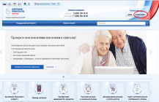
Способы получения государственных и муниципальных услуг
Офисы «Мои Документы»
Орган государственной власти или орган местного самоуправления
Порталы государственных и муниципальных услуг

Slide 3







Преимущества получения государственных и муниципальных услуг в электронном виде
Упрощение процедур взаимодействия граждан и органов власти
Повышение открытости и эффективности деятельности органов власти
Возможность получения услуг без лишних временных и финансовых затрат
Получение услуг с домашнего компьютера, мобильных устройств: планшетов, мобильных телефонов
Возможность онлайн оплаты пошлин, штрафов, налогов
Оценка качества оказания государственных и муниципальных услуг
Повышение качества жизни

Slide 4


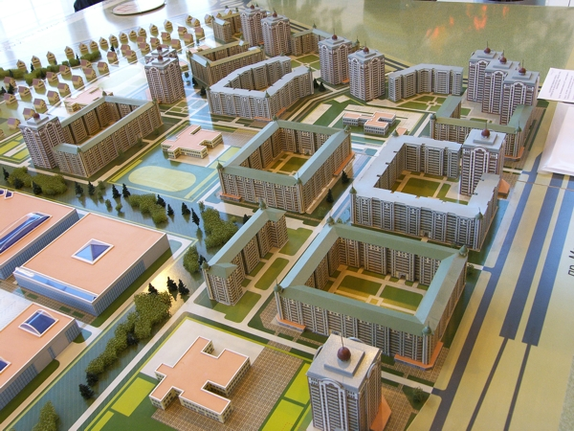



Сферы электронных услуг
Социальная защита
Здравоохранение
Градостроительство
Земельные ресурсы
ЖКХ
Имущество

Slide 5


Пользователю gosuslugi.ru доступны услуги в электронном виде
Запись ребенка
в детский сад

Slide 6
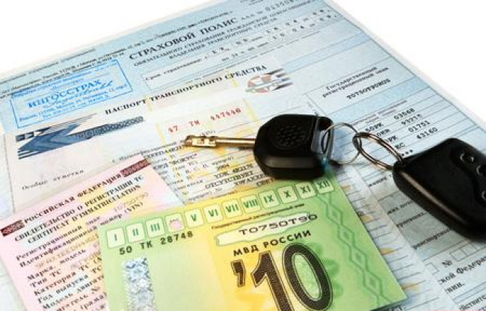

Пользователю gosuslugi.ru доступны услуги в электронном виде
Регистрация автомобиля

Slide 7
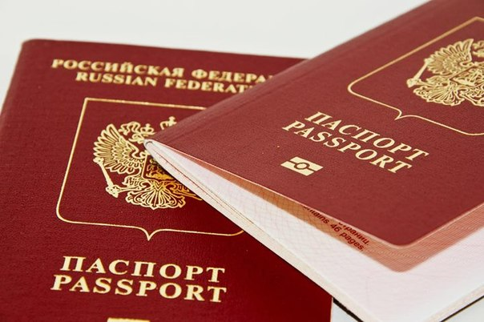

Пользователю gosuslugi.ru доступны услуги в электронном виде
Получение заграничного паспорта

Slide 8


Пользователю gosuslugi.ru доступны услуги в электронном виде
Проверка пенсионных накоплений

Slide 9


Пользователю gosuslugi.ru доступны услуги в электронном виде
Проверка налоговых задолженностей и другие услуги

Slide 10

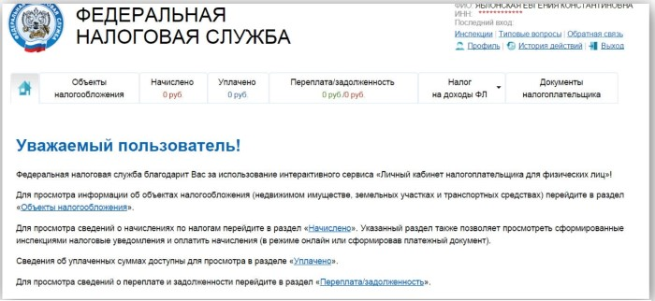



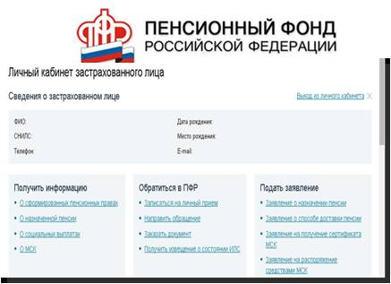

Учетная запись в системе электронного правительства является ключом входа в личный кабинет на других информационных ресурсах
сайт общественных инициатив
Портал ТРУД ВСЕМ
личный кабинет
ФНС
один пароль!
Портал ГИС
ЖКХ
личный кабинет
ПФР

Slide 11
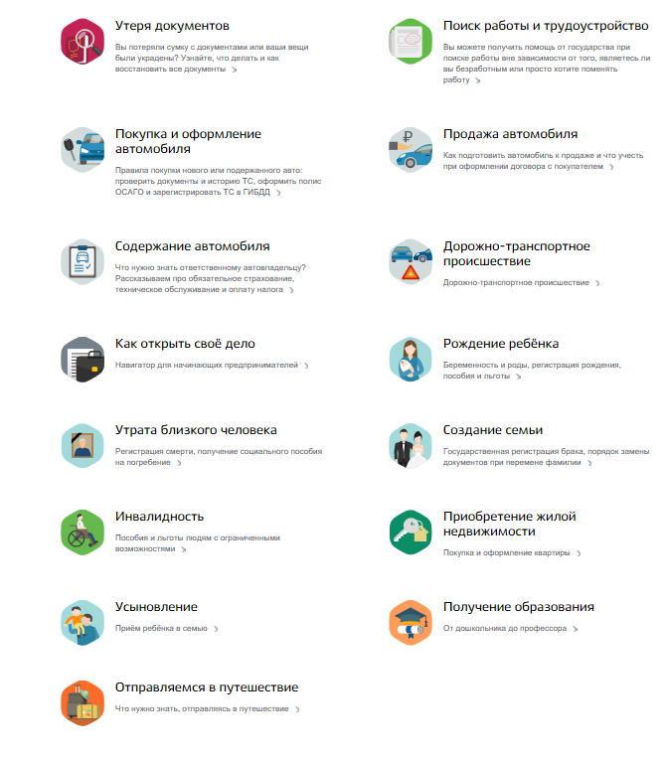
Жизненные ситуации и госуслуги

Slide 12

Пользуйтесь порталом государственных услуг
gosuslugi.ru
Получать государственные и муниципальные услуги с каждым днем становится проще

Slide 13
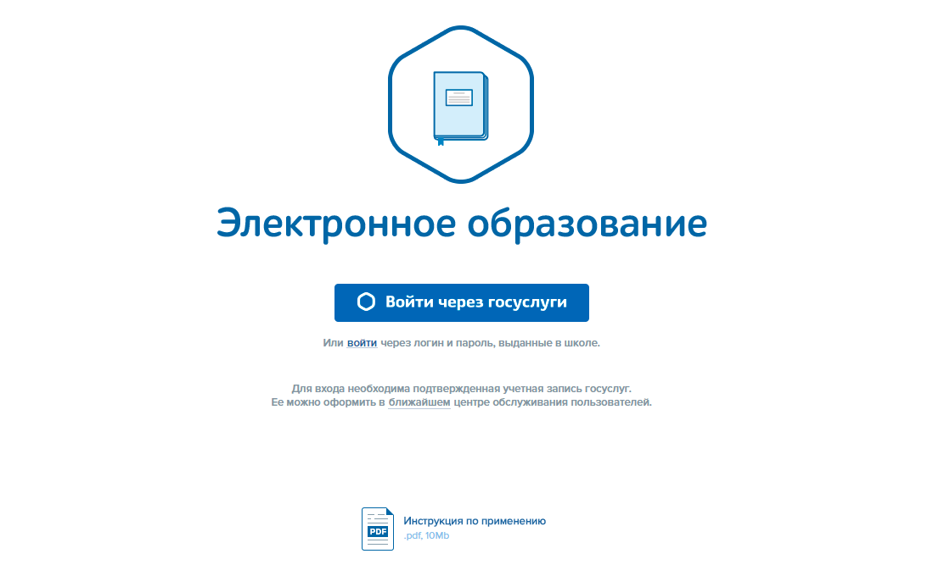
Примерная заставка для входа в СГО
При входе происходит автоматическая идентификация пользователя

Slide 14
СГО и ЕСИА
1 октября 2017 года включается авторизацию пользователей только через ЕСИА.
Пользователи, которые уже выполнили привязку учетных записей СГО и ЕСИА вручную, будут входить в СГО без проблем.
Пользователи, у которых привязки нет, но личные данные в СГО и ЕСИА совпадают (ФИО, Дата рождения, Паспорт, СНИЛС) и учетная запись ЕСИА подтверждена, автоматически свяжутся и тоже будут нормально входить. (Т.е. система сможет их однозначно идентифицировать автоматически).
Остальных пользователей система заставит ввести свой логин/пароль от СГО, для подтверждения личности. После этого система свяжет учетные записи ЕСИА и СГО. Далее пользователь будет входить только через ЕСИА. Логин/пароль от СГО больше не понадобится.
Система будет формировать отчеты, которые будут пофамильно показывать тех, кто сделал или не сделал привязку, чтобы школы, управления образования и могли видеть ситуацию и работать с этим.
Все пользователи заранее должны быть оповещены всеми возможными способами, чтобы у них было время на подготовку.
Все пользователи должны успеть заранее получить подтвержденную учетную запись ЕСИА
Управления образования и школы должен контролировать привязку учетных записей и работать с теми родителями и ученикам, которые этого еще не сделали.
Необходимо помочь всем пользователям, у которых войти не получается.

Slide 15
Уважаемые родители!
Во избежание проблем
в использовании системы
«Сетевой город.Образование» (доступ к электронным дневникам) убедительная просьба зарегистрироваться на портале gosuslugi.ru
до 1 октября 2017 года

